Slide 1
拼豆大集合！
六年愛班：
林涵瑀
邱芝婷
目標100個

Slide 2
目次
動機、目的
工具介紹
購買材料
學習的過程
失敗的證明
義賣過程
義賣所得收入
捐款收據
心得

Slide 3
動機、目的
因為最近在市中心看到有人在賣拼豆，覺得很好玩！想操作看看，並去夜市義賣，把錢捐贈給畢士大教養院，藉由這次來做麥哲倫築夢計畫。

Slide 4
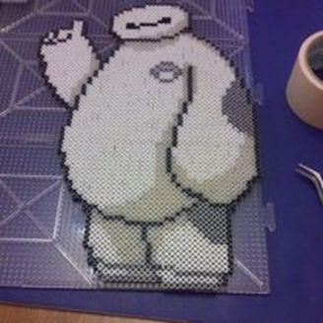
工具介紹：
1 一整合的拼豆
2 夾子
3 拼豆專用的板子
4 熨斗
5 燙紙

Slide 5
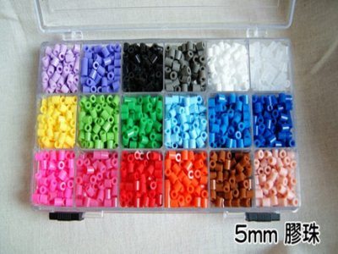
購買材料
媽媽先網購，再帶我們到鮮友火鍋附近的手工藝品店買不足的材料，店名：小丸子

Slide 6
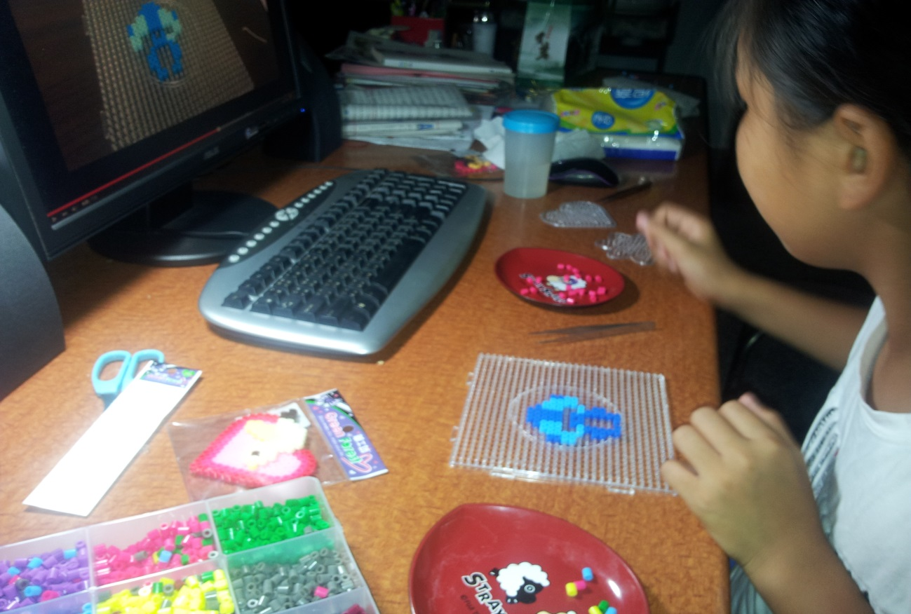
學習過程1
買好材料之後，我們就看著手機或電腦製作。

Slide 7
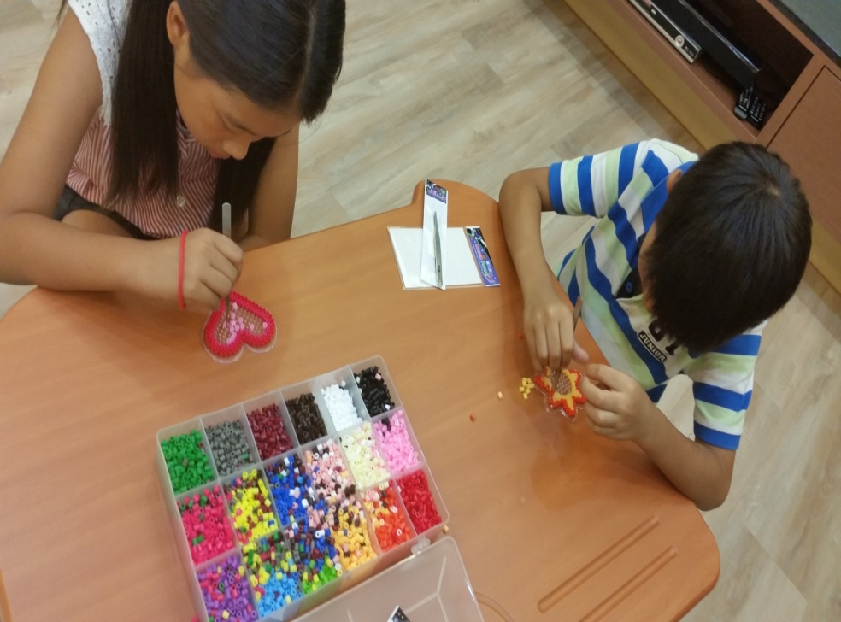
過程 2

Slide 8
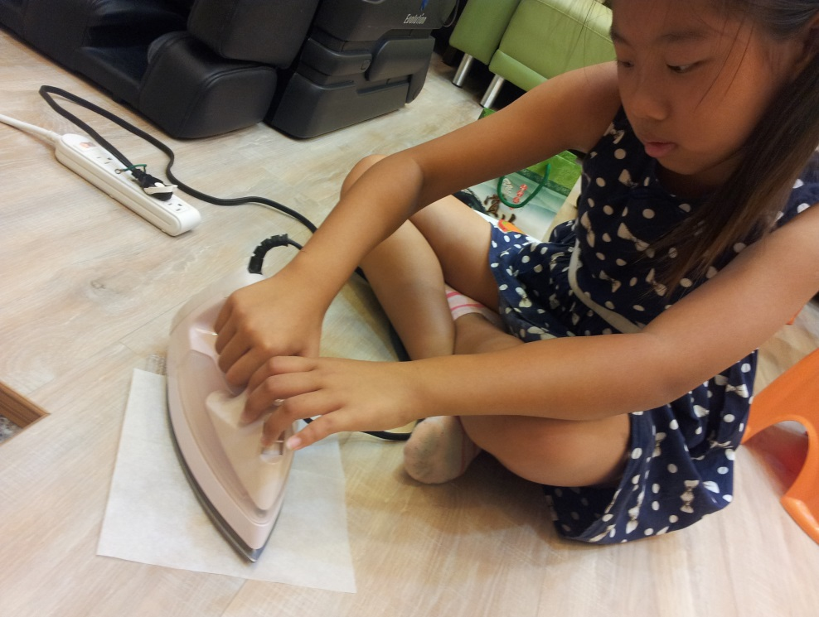
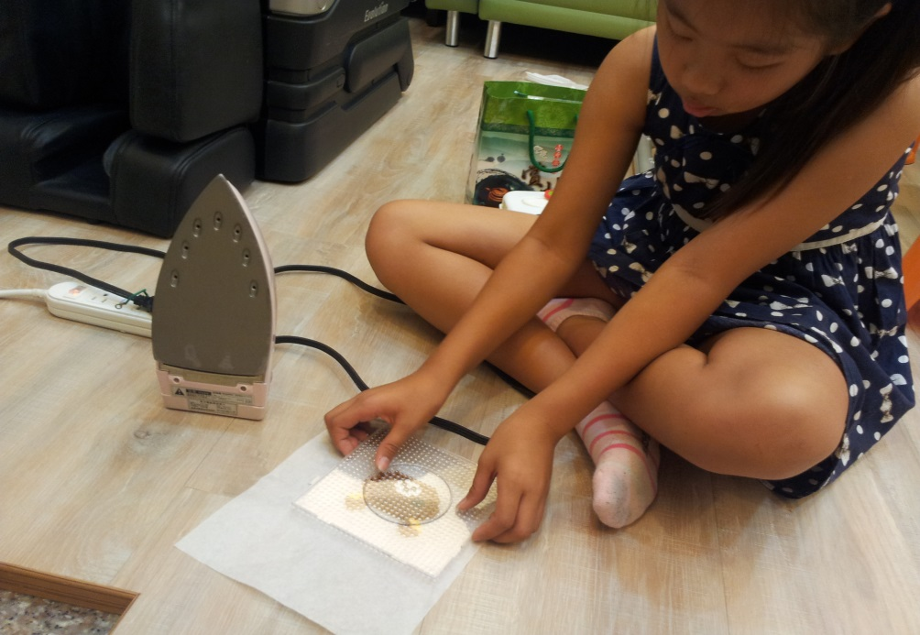
過程3
拼完之後，要用熨斗燙15秒，兩面都要喔！

Slide 9
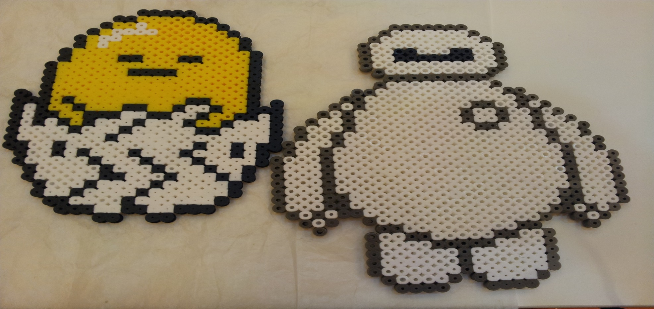
成品終於做好了！

Slide 10
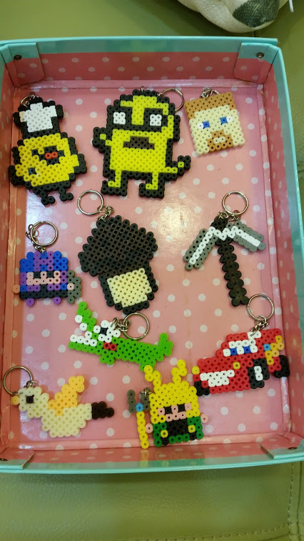
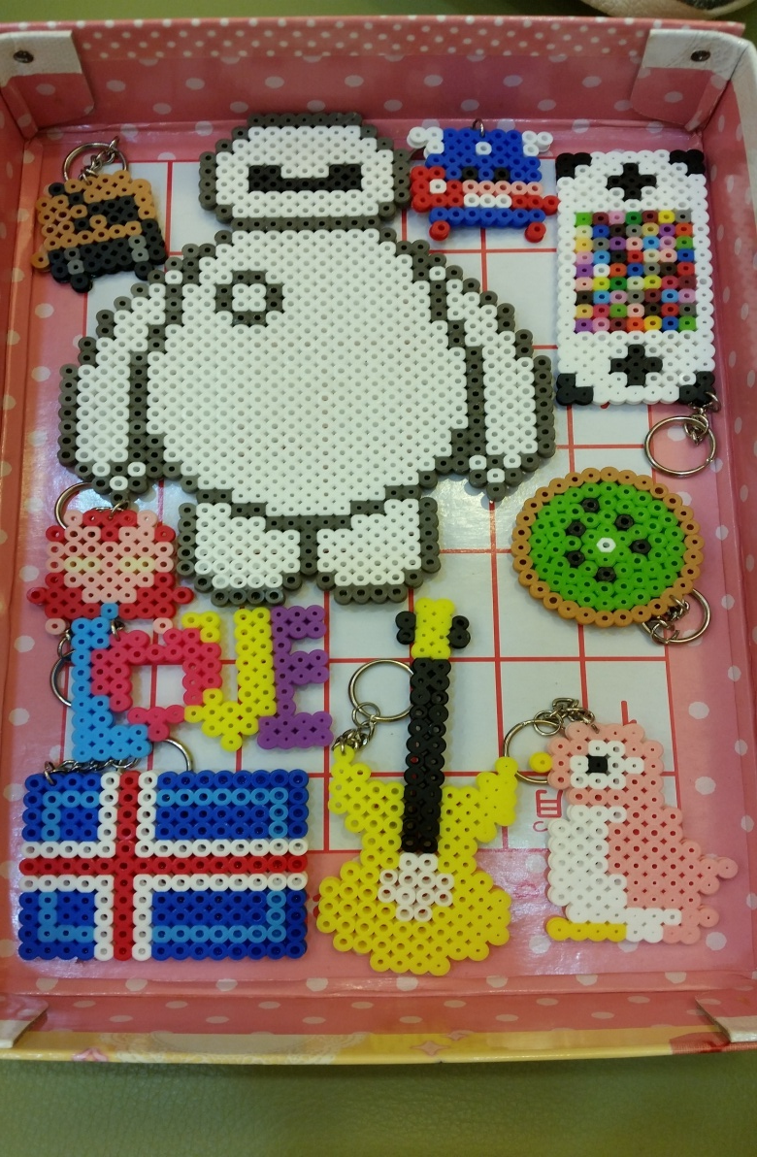
成品

Slide 11
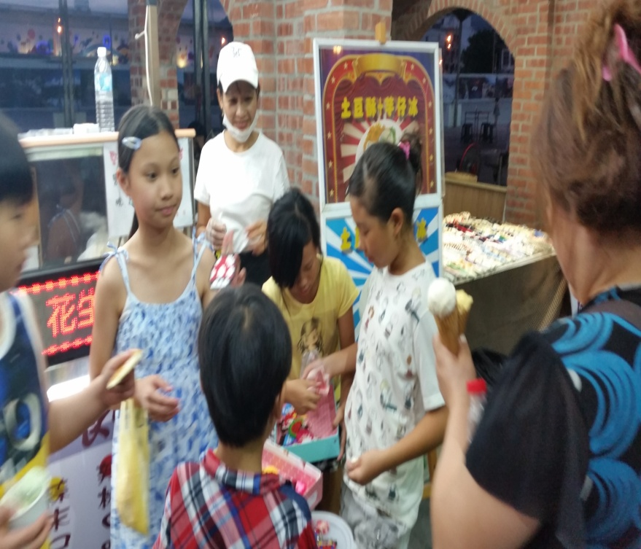
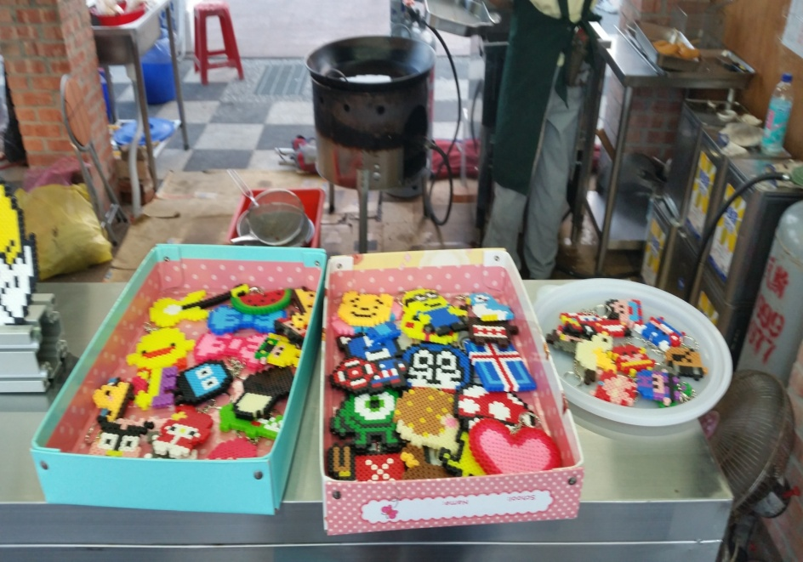
義賣過程 1

Slide 12
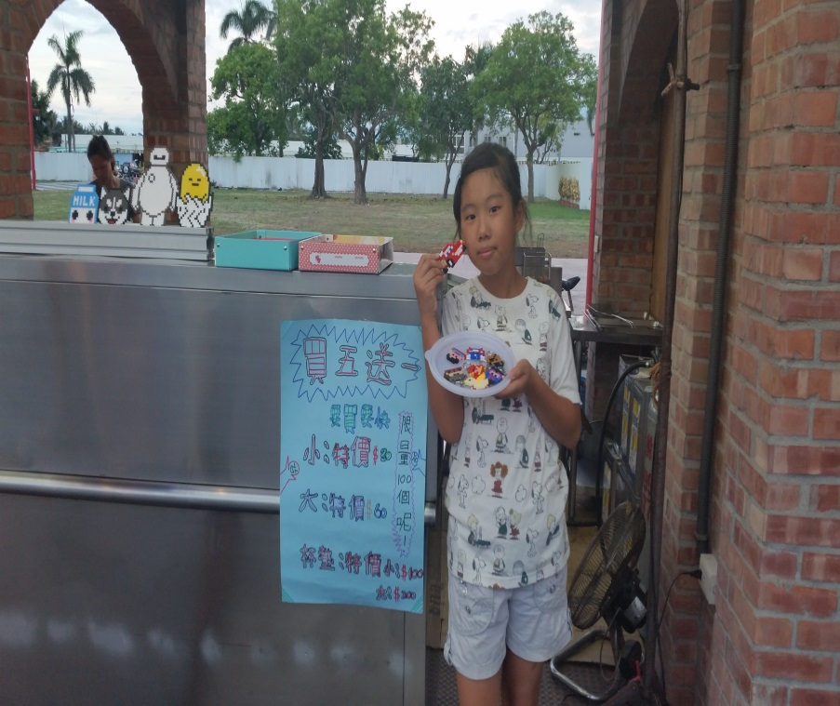
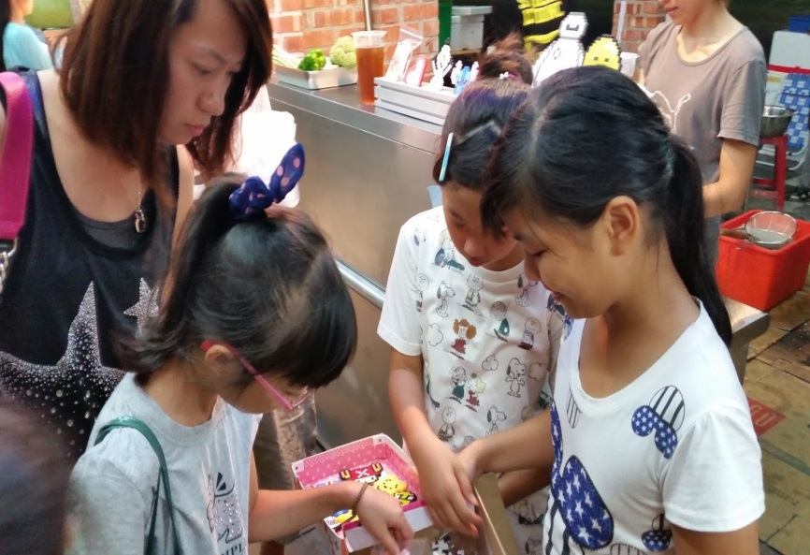
義賣過程 2
8月份禮拜六、日，我們去各省一條街叫賣
若是下雨就沒去

Slide 13
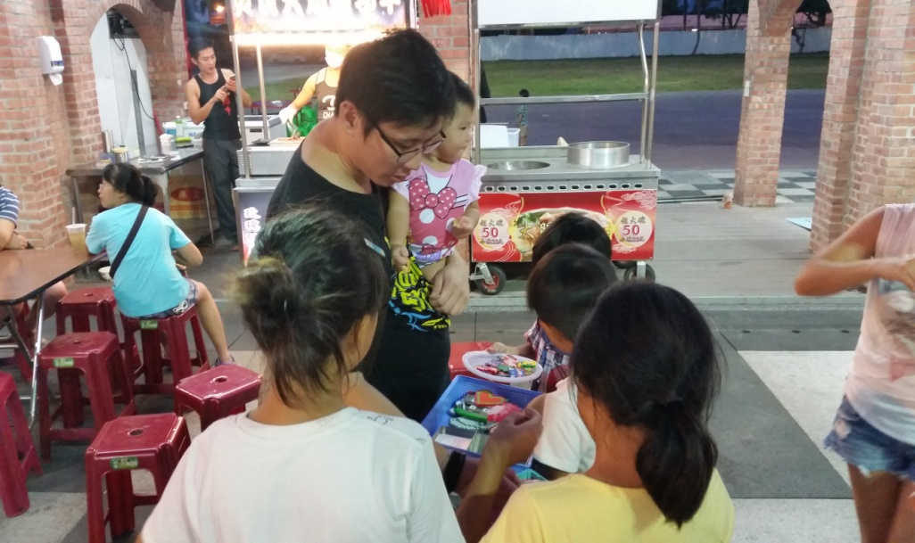
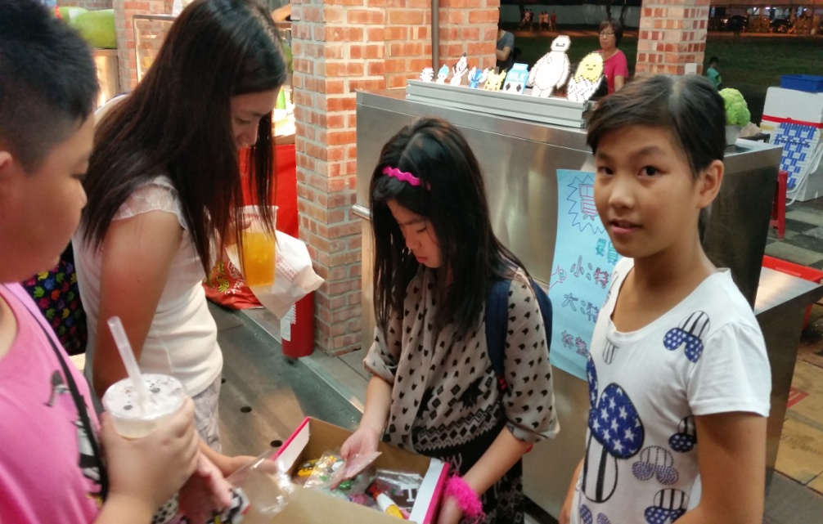
義賣過程 3

Slide 14
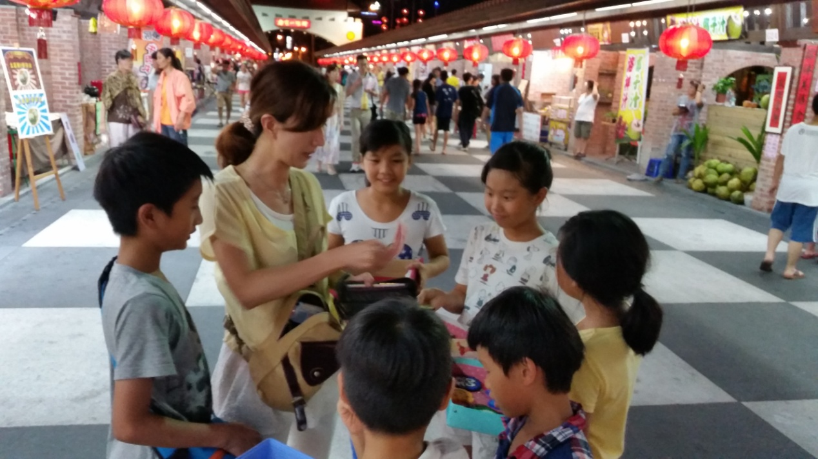
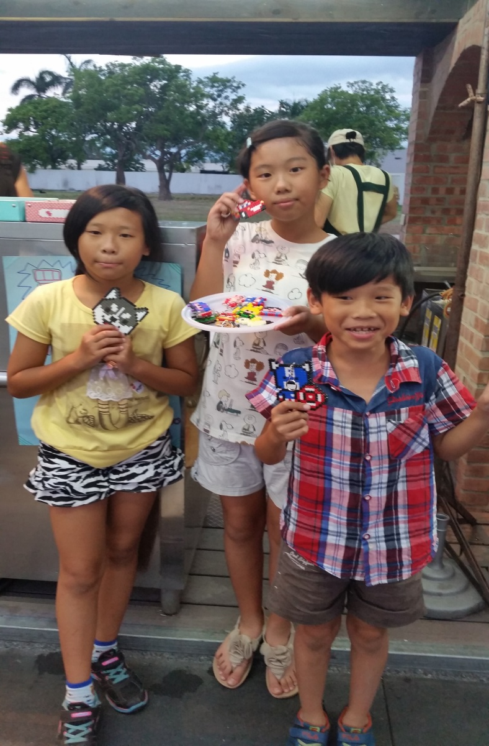
義賣過程 4

Slide 15
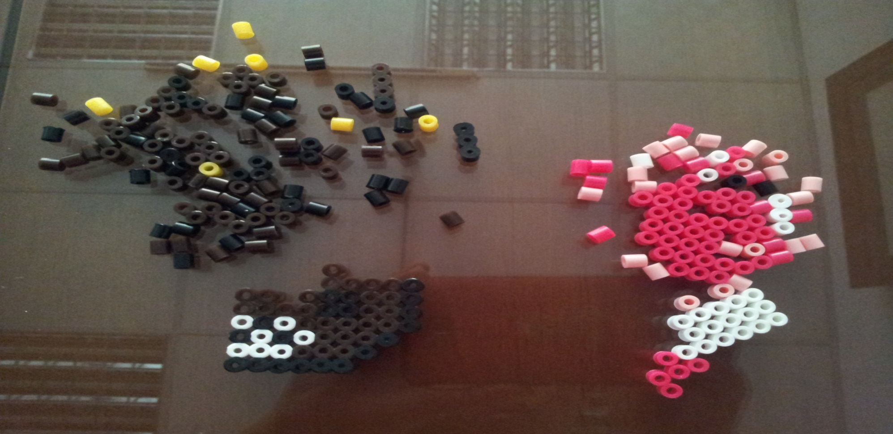
失敗的證明
有時候沒燙好，就會像這樣：

Slide 16
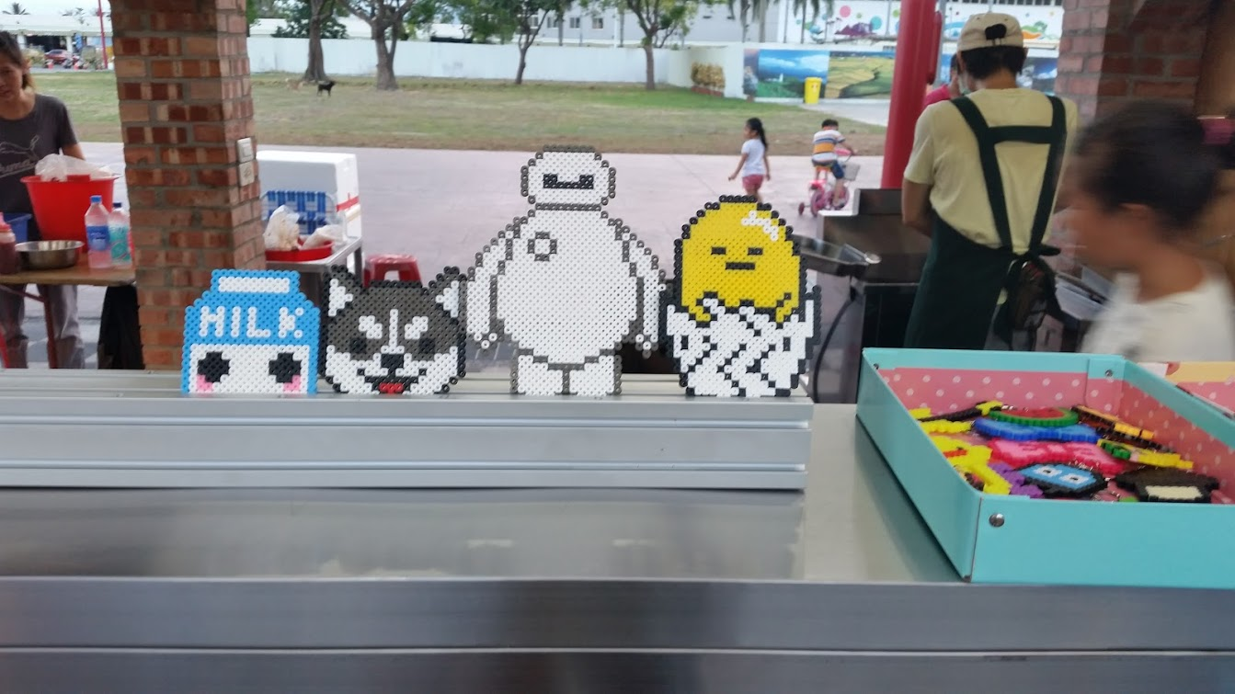
因為時間可能不夠，沒辦法賣完全部的拼豆，但是我們已經達到目標了！

Slide 17
義賣所得收入
林涵瑀義賣收入:1955元
邱芝婷義賣收入:300元
總收入:2255元
涵瑀媽媽贊助:745元
共捐款3000元

Slide 18
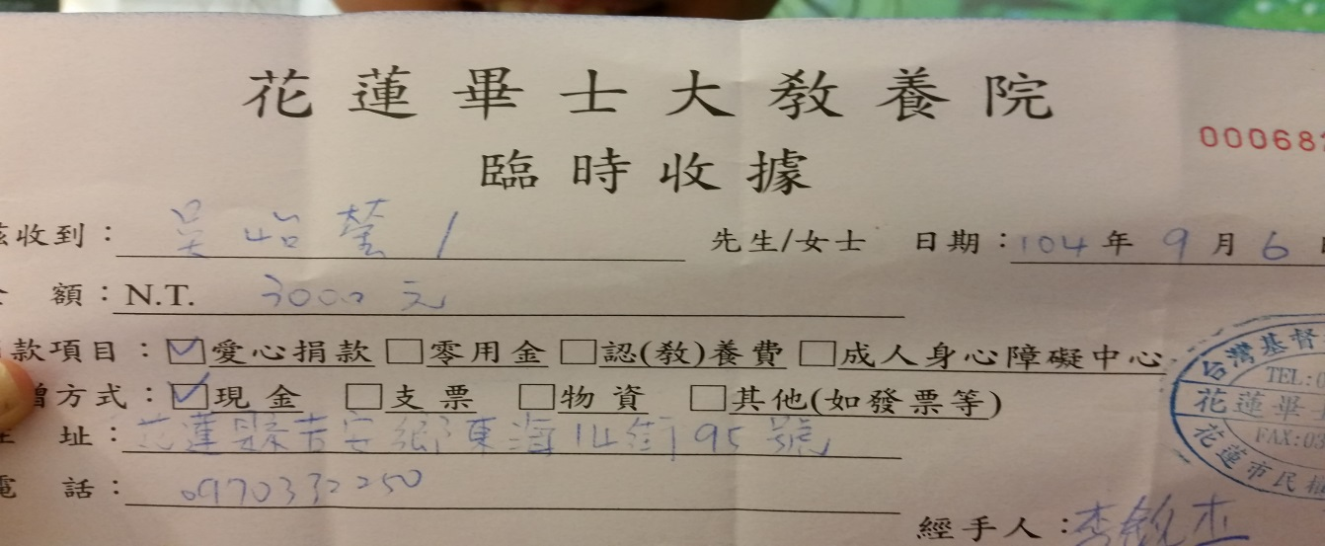
捐款收據
開學後的第一個週日(9/6)，爸爸
媽媽帶著我親自到畢士大教養院
去捐款

Slide 19
心得
義賣第一天剛開始有點害羞，但是後來越喊越順手了！常常會遇到拒絕的人，也有遇到許多很有愛心的人，因此讓我們的義賣有不錯的成績。經過這次的義賣，讓我了解賺錢的辛苦。
感謝:我們的媽媽接送我們去夜市
感謝:同學媽媽提供攤位給我們

Slide 20
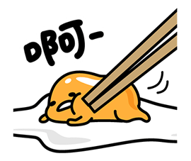
謝謝大家！

